Slide 1



Slide 2
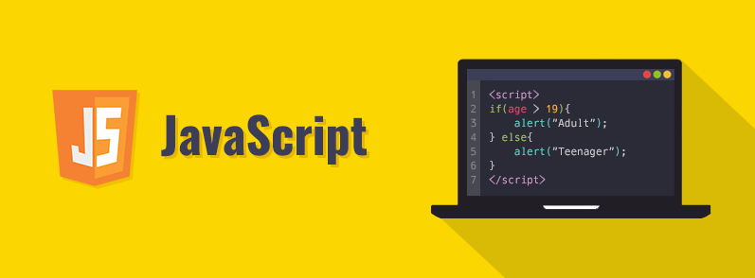
JavaScript

Slide 3
DOJO
6 – Palabra reservada new
7 – Argumentos
8 – Arreglos
9 – El señor de los anillos
10 – Polimorfismo
11 – Prototipo

